Slide 1


ŠKOLA: | Gymnázium, Chomutov, Mostecká 3000, příspěvková organizace
AUTOR: | PhDr. Eva Fučilová
NÁZEV: | VY_12_INOVACE_01B_31_Kundera_Jakub_a_jeho_pán
TEMA: | Česká literatura 20. století
ČÍSLO PROJEKTU: | CZ.1.07/1.5.00/34.0816
DATUM TVORBY: | 11.08.2013

Slide 2
Anotace
Tento materiál byl vytvořen pro výuku v předmětu český jazyk a literatura v šestém ročníku šestiletého studia, a to jako část jedné vyučovací hodiny v rozsahu cca 25 minut.
Materiál slouží k procvičování čtenářské gramotnosti, je zaměřen na kontrolu porozumění textu a vyhledávání informací v úryvcích z díla Jakub a jeho pán Milana Kundery.
Cílem prezentace je naučit žáky pracovat s textem, vyhledávat v něm určité informace, porozumět mu a přemýšlet o jeho obsahu. Dále je prezentace využita také pro otázky týkající se jazykové výstavby textu divadelní hry a opakování literární teorie a historie (viz otázky psané kurzívou). Pozn. Prezentace navazuje na obsah předcházející hodiny věnované osobnosti Milana Kundery a jeho prozaické tvorbě.
Metodické pokyny: Žáci postupují podle pokynů uvedených v prezentaci. Řešení úloh zapisují nejen do svých poznámek, ale také na tabuli elektronickým perem, správné řešení či srovnání obsahuje prezentace v závěru. Texty i otázky k nim je možno vytisknout a dát žákům k dispozici do dvojice či do skupiny apod.
Materiál je určen k interaktivní výuce.

Slide 3
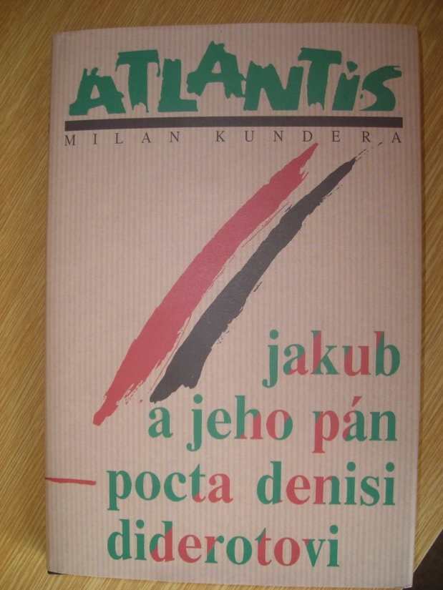
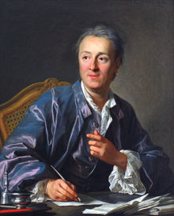

MILAN KUNDERA
JAKUB A JEHO PÁN
POCTA DENISI DIDEROTOVI
Česká literatura 20. století
Rozvoj čtenářské gramotnosti
2
1
3

Slide 4
Milan Kundera - Jakub a jeho pán
Poslední divadelní hra Milana Kundery – napsal ji česky, a to již po příchodu sovětských vojsk, v roce 1971. Poprvé se hrála pod cizím jménem (Evalda Schorma) v ústeckém divadle v době, kdy už byl skutečný autor v Paříži.
Milan Kundera v této hře vyjadřuje obdiv k literatuře 18. století, zejména k autorům jako Denis Diderot či Laurence Sterne, kteří „jej inspirovali jak k tematizaci fiktivnosti a tvořenosti textu, tak i k pojetí vyprávění jako neustálého střetávání a prolínání tragična s komičnem a vysokého s nízkým.“¹⁾
Je to vlastně neobvyklá dramatizace a zároveň variace na Diderotova Jakuba Fatalistu, „hravá i krutá studie proměn lidského osudu v neprohlédnutelném světě, … patřící k dílům, která má bez výhrad rád a chce vydávat.“²⁾
Dialogy sluhy Jakuba a jeho pána, neustále opakované pokusy o vyprávění Jakubovy první erotické aféry, velmi podobné příběhy o lásce, zradě, zklamání a nepoučitelnosti, vstupování dalších postav na scénu a do děje, to vše je plné vtipu, ale i hlubšího smyslu.

Slide 5
Milan Kundera - Jakub a jeho pán
Úvod k jedné variaci (předmluva) - Otázky
Na základě úryvku z následujícího textu a také na základě vlastních znalostí odpovězte na následující otázky, odpovědi zapište, popř. odpovězte ústně:
1. Vysvětlete tato slova: „…setkání dvou spisovatelů, ale i dvou století. A též setkání románu a divadla.“ Uveďte typické rozdíly mezi textem románovým a dramatickým, resp. mezi 18. a 20. stoletím. Co víte o Denisi Diderotovi?
2. Na čem spočívají tři milostné příběhy? _____________________________
Znáte jiné dílo postavené na podobném principu?
3. Kdo je hlavním aktérem oněch příběhů? _______ ________ ____________
4. Co je epizoda? ______________Kterou ze tří historií lze takto označit? ___Ve kterém jednání se objevuje? ___ Uveďte jiné dílo obsahující epizodu.
5. V čem autor podle svého názoru překročil zákony dramatické konstrukce? ________________________________________ Jaký zákon má na mysli?
6. Co se rozumí technikou polyfonie? _______________________________
7. Co se rozumí technikou variací? __________________________________
8. Znáte jiné literární postavy sluhy a jeho pána? Pokud ano, jmenujte je.
Řešení viz Milan Kundera - Jakub a jeho pán Úvod k jedné variaci - o...

Slide 6
Milan Kundera - Jakub a jeho pán
Úvod k jedné variaci (autorova předmluva)
…Jakub a jeho pán není adaptace; je to moje vlastní hra, moje vlastní „variace na Diderota“, nebo, protože byla počata v obdivu, moje „pocta Diderotovi“. Tato „variace-pocta“ je mnohonásobné setkání: setkání dvou spisovatelů, ale i dvou století. A též setkání románu a divadla. …
Konstrukce je taková: na křehkých základech cesty Jakuba a jeho pána spočívají tři milostné historie: pánova, Jakubova a paní de La Pommeraye. Zatímco dvě první jsou lehce (druhá dokonce jen velice lehce) spojeny s rozuzlením cesty, třetí, která zaujímá druhé jednání, je z technického hlediska pouhou epizodou (nesouvisí s hlavním dějem). To je evidentní překročení toho, co se nazývá zákonem dramatické konstrukce. Ale v tom jsem právě viděl svoji sázku: zříci se přísné jednoty děje a vytvořit souvislost celku subtilnějšími prostředky: technikou polyfonie (tři historie nejsou vyprávěny jedna za druhou, ale jsou vzájemně propleteny) a technikou variací (tři historie jsou tři variace na společné téma).

Slide 7
Milan Kundera
Jakub a jeho pán – otázky k textu A
Přečtěte si následující úryvek a odpovězte na otázky.
Která/é postava/y v úryvku vystupuje/í? _______________________
Jedná se o dialog? Monolog? ________________________________
Jaké otázky se v úryvku řeší? ________________________________
Jak byste na tyto otázky odpověděli vy sami? Lze obsah odpovědí v úryvku chápat symbolicky? Co by pak mohly odpovědi znamenat? Jsou odpovědi ovlivněny dobou, nebo jsou nadčasové?
Z které části textu divadelní hry, popř. z kterého jednání je podle vašeho názoru tento úryvek? _________________________________
Jsou v textu použity scénické poznámky? _____________ Pokud ano, co je jejich obsahem?
Pokuste se vyjádřit, jak se liší text divadelní hry od textu prozaického a doložte své tvrzení na příkladech, tj. přepište (do svých poznámek) dvě zvolené repliky jako text prózy.
Najděte v textu příklad básnického prostředku typu ohlušující ticho a pojmenujte ho. ________________________________________
Řešení viz Milan Kundera Jakub a jeho pán – text - odpovědi A

Slide 8
Milan Kundera
Jakub a jeho pán – úryvek A
JAKUB: Víte přece, co říkala hostinská, ta vznešená baba s velikou zadnicí: že jeden bez druhého nemůžeme být.(Pán ve velkém dojetí padne Jakubovi do náručí. Jakub tiší jeho dojetí.) No nic, nic, řekněte mi raději, kam půjdeme!
PÁN: Copak víme, kam jdeme?
JAKUB: To neví nikdo.
PÁN: Nikdo.
JAKUB: Tak mě veďte.
PÁN: Jak tě můžu vést, když nevíme, kam jdeme?
JAKUB: Tak to bylo psáno tam nahoře: Vy jste můj pán a je to vaše poslání mě vést.
PÁN: Ano, ale tys zapomněl, co je psáno hned kousek dál. Pán bude sice dávat rozkazy, ale Jakub bude určovat jaké. Čekám.
JAKUB: Dobrá. Chci tedy, abyste mě vedl… vpřed.
PÁN (Upadne do rozpaků a rozhlíží se kolem): No jo. Ale kde je to?
JAKUB: Prozradím vám velké tajemství. Odvěký trik lidstva. Vpřed – to je kamkoli.

Slide 9
Milan Kundera
Jakub a jeho pán – otázky k textu B
Přečtěte si následující úryvek a odpovězte na otázky
Jedná se o opět o dialog? __________________________
Kdo text pronáší? ________________________________
Co je obsahem úryvku? _________________________ Lze ho interpretovat symbolicky? ____________Uvědomte si, v jaké době a prostředí vznikl.
Domníváte se, že autor zde vyjadřuje svůj názor na umění, umělce a adresáty jejich umění všeobecně? Jak byste tento názor vyjádřili vlastními slovy? ________________________________________
Jakými kompozičními, stylistickými či jazykovými prostředky dosáhl autor toho, že text diváka či čtenáře nenudí? Doložte na příkladech. ____________________________________________
Jaké jazykové prostředky ukazují na to, že text vznikl v současnosti, tedy nikoli v 18. století, kdy se hra odehrává? _____________________________________________________
Řešení viz Milan Kundera Jakub a jeho pán – text - odpovědi B

Slide 10
Milan Kundera
Jakub a jeho pán – úryvek B
PÁN Tak tedy jednou se objevil u našeho pána mladý básník a vytáhl z kapsy papír. – Ale, ale, to je překvapení, řekl náš pán, vždyť to jsou verše! Ano, verše, mé verše, řekl básník. Prosím vás, řekněte mi o nich pravdu, nic než čistou pravdu. – A nebojíte se pravdy? řekl náš pán. – Ne, odpověděl třesoucím se hlasem mladý básník. A náš pán mu řekl: Milý příteli, nejenže vaše verše stojí za hovno, ale nikdy nebudou stát za nic lepšího. – To je smutné, řekl mladý básník, tak tedy budu celý život muset psát špatné verše. A náš pán řekl: Varuji vás, mladý básníku! Ani bohové, ani lidé, ba ani patníky neodpouštějí nikdy prostřednost básníkům! A básník pravil: Já vím, mistře, ale já si nemohu pomoci. Mám puzení. … Mám strašné puzení psát špatné verše. – Varuju vás! napomínal ho znova náš pán, a tehdy mu mladý básník odpověděl: Já vím, mistře, že vy jste velký Diderot a já jsem špatný básník, ale nás špatných básníků je víc, my vás vždycky přehlasujem! Celé lidstvo se skládá ze samých špatných básníků! I publikum, to jsou duchem, vkusem, smýšlením samí špatní básníci! Proč si myslíte, že by špatní básníci ubližovali špatných básníkům? Vždyť ideálem špatných básníků, jimiž je lidstvo, jsou nepochybně právě špatné verše!

Slide 11
Milan Kundera - Jakub a jeho pán Úvod k jedné variaci - odpovědi
Možné odpovědi:
1. Je to setkání Denise Diderota, představitele francouzského osvícenství a autora románu Jakub fatalista a jeho pán, a Milana Kundery, autora stále tvořícího, představitele české a francouzské literatury 20. – 21. století.
2. Milostné příběhy jsou divákům předloženy v průběhu cesty, tj. putování dvou hlavních hrdinů, Jakuba a jeho pána.
3. Jakub, jeho pán a paní de La Pommeray
4. Epizoda nesouvisí s hlavním dějem. Třetí historie. Druhé jednání.
5. V porušení jednoty děje.
6. Technika polyfonie – jednotlivé linie jsou vzájemně propleteny.
7. Technika variací – 3 variace na společné téma.
8. Švejk a nadporučík Lukáš, Don Quijote a Sancho Panza, Pozzo a Lucky atd.

Slide 12
Milan Kundera
Jakub a jeho pán – text - odpovědi A
Pán a Jakub
Dialog – dvě postavy
Kam jdou? Kdo z nich má vést? Co je to vpřed?
Zde nelze odpovědět krátce – vhodná je diskuze.
Ze závěru, tj. třetí jednání.
Scénické poznámky – dvakrát v textu – vyjadřují, co postavy v určitém okamžiku činí a co cítí, netýkají se kulis apod.

Slide 13
Milan Kundera
Jakub a jeho pán – text - odpovědi B
Ne, monolog.
Pán.
Zamyšlení nad dobrým a špatným uměním, které můžeme celé, popř. některé části textu vykládat symbolicky – např. „nás špatných básníků je víc, my vás vždycky přehlasujem“ – dobová narážka, ale i nadčasová ironie.
Zde nelze odpovědět krátce – vhodná je diskuze.
Např. : text je sice monologem, ale jeho obsahem je záznam rozhovoru dvou osob, tzn. má rychlý spád, lze využít různé intonace atd. V textu kontrastují slova a tvary spisovné s nespisovnými prostředky.
Užití některých nespisovných slov a tvarů.

Slide 14
Zdroje a citace
KUNDERA, Milan. Jakub a jeho pán – pocta Denisi Diderotovi o třech jednáních, Brno: Atlantis, 2007, ISBN 978-80-7108-283-5
Cit. 1 - PILAŘ, Milan, KUDLOVÁ, Klára. Milan Kundera. [online] [cit. 11.08.2013]. Dostupný na http://slovnikceskeliteratury.cz/showContent.jsp?docId=1265&hl=milan+kundera+jakub+a+jeho+p%C3%A1n+
Cit. 2 - AUTOR NEUVEDEN. Jakub a jeho pán. [online] [cit. 11.08.2013]. Dostupný na http://www.cbdb.cz/kniha-768-jakub-a-jeho-pan-jakub-a-jeho-pan
Obr. 1 - archiv autora
Obr. 2 - wikipedia [online]. [cit. 11.08.2013]. Dostupný na WWW: http://upload.wikimedia.org/wikipedia/commons/thumb/6/63/Denis_Diderot_111.PNG/220px-Denis_Diderot_111.PNG
Obr. 3 – wikipedia [online]. [cit. 11.08.2013]. Dostupný na WWW:
http://upload.wikimedia.org/wikipedia/commons/thumb/a/a9/Denis_Diderot_signature.svg/200px-Denis_Diderot_signature.svg.png
Archiv autora

